Slide 1

ButterCup Game

Slide 2
Analisi e Definizione dei Requisiti
Raccolta e Strutturazione dei Dati: Tutti i dati forniti sono stati raccolti e organizzati in base al loro utilizzo, successivamente divisi per indici.
Indici Creati:
buttercup (Applicazione)
wineventlog (Log Sistema)
linux_stats (indice metrico, Log Hardware)
Caricamento dei Dati: Per il caricamento dei dati nel sistema, sono stati utilizzati script inclusi nell'addon TA_nix.
Creazione delle Dashboard:
Dashboard principale per una visione globale.
Infrastructure Monitoring per monitorare lo stato dell'infrastruttura.
3 Dashboard Security & Compliance, suddivise per app, server e host.
Business Insight per le analisi aziendali.
Strumenti per la Ricerca: Durante lo sviluppo sono stati utilizzati diversi strumenti, tra cui Google, docs.splunk.com e ChatGPT per raccogliere informazioni e risolvere problemi.

Slide 3
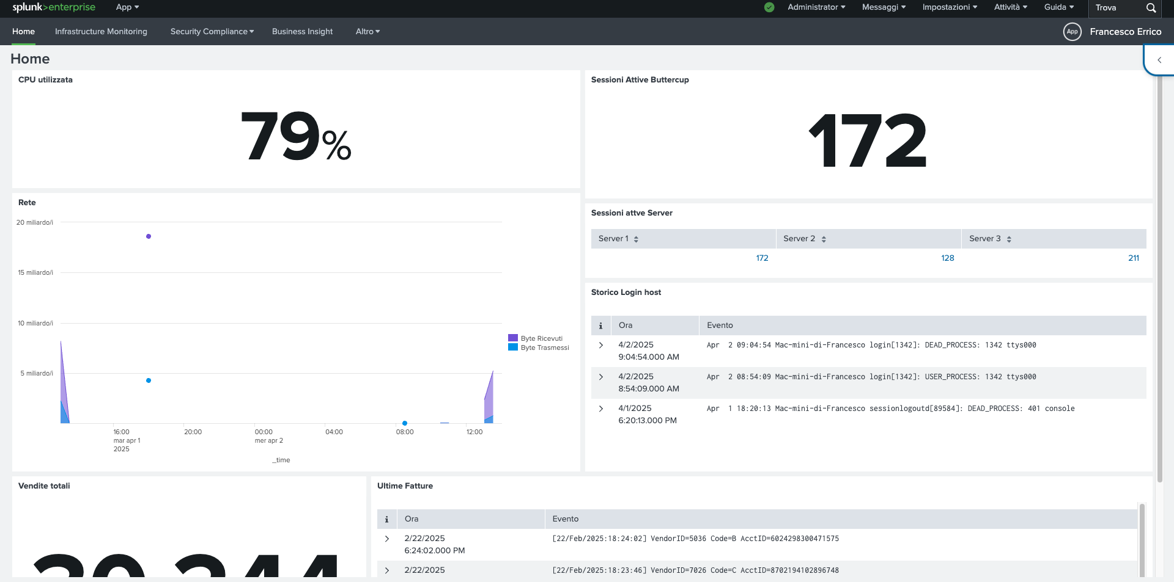
Dashboard Principale
Sicurezza
Prestazioni Hardware
Riassunto Vendite

Slide 4
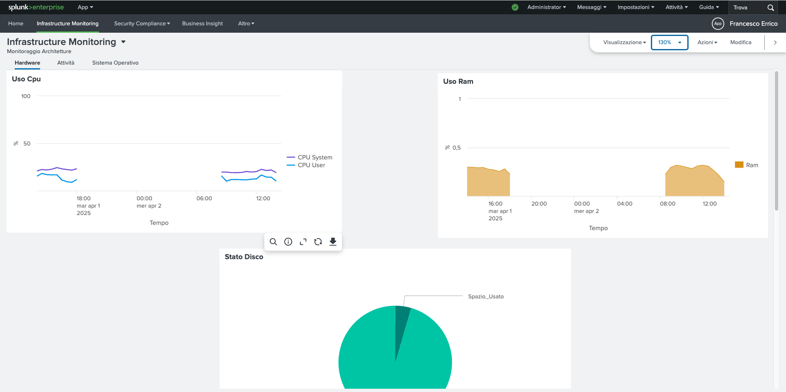
Infrastructure Monitoring
Attivita in tempo reale delle prestazioni Hardware

Slide 5
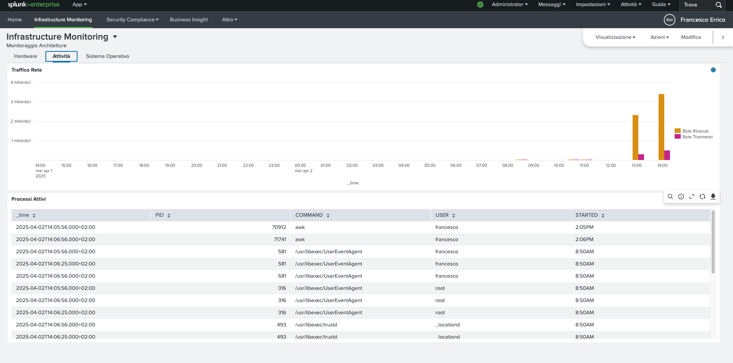
Infrastructure Monitoring
Attivita in tempo reale della rete e processi attivi

Slide 6
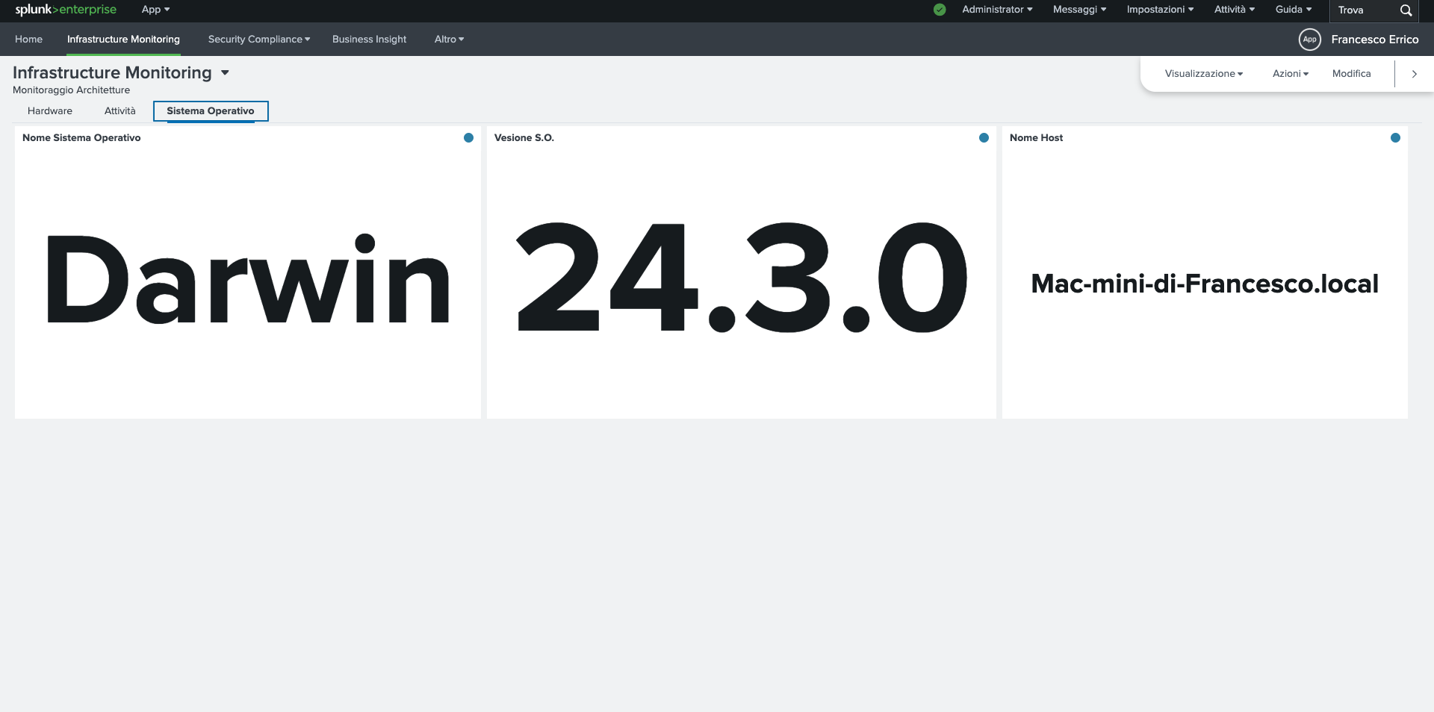
Infrastructure Monitoring
Informazioni Relative al Sistema Operativo

Slide 7
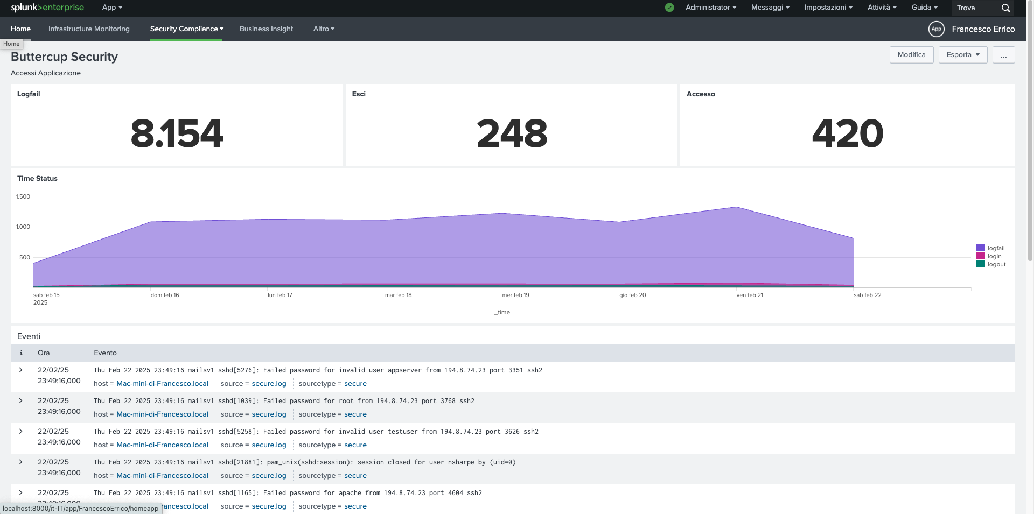
Security & Compliance
Informazioni Relative agli accessi all’app Buttercup

Slide 8
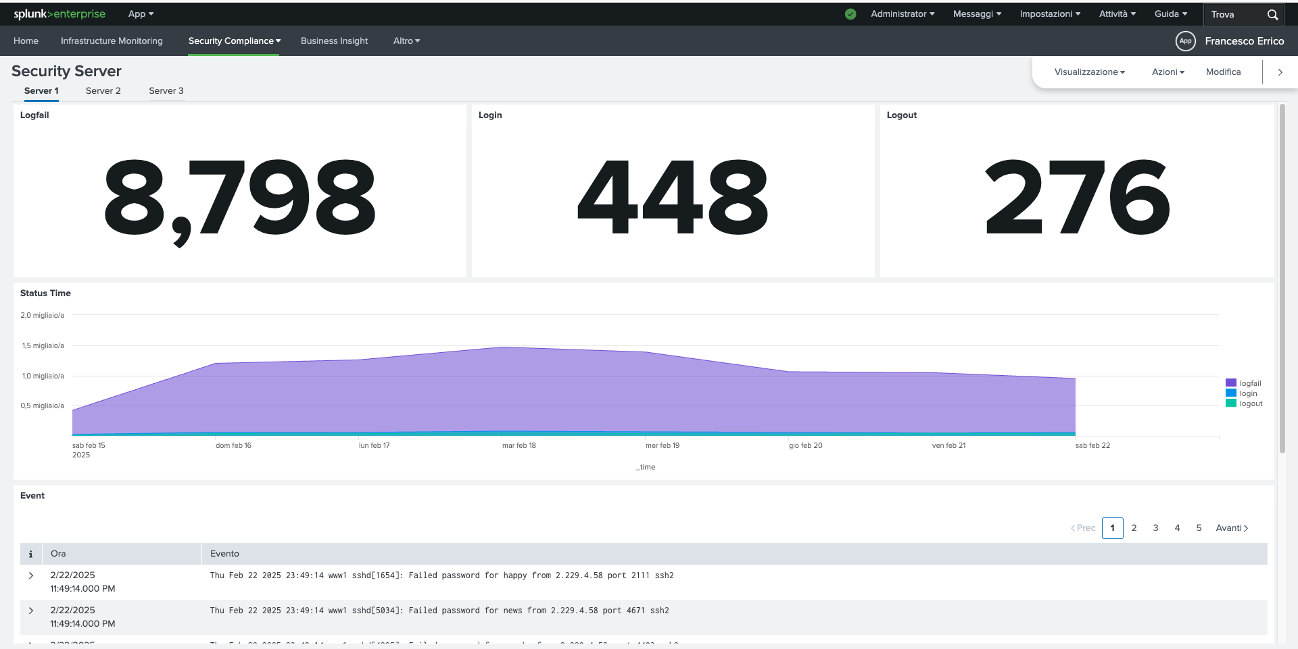
Security & Compliance
Informazioni Relative agli accessi relativi ai singoli server

Slide 9
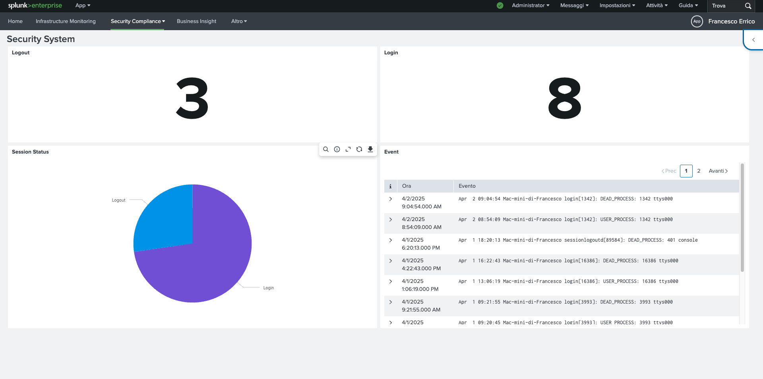
Security & Compliance
Informazioni Relative agli accessi all’host

Slide 10
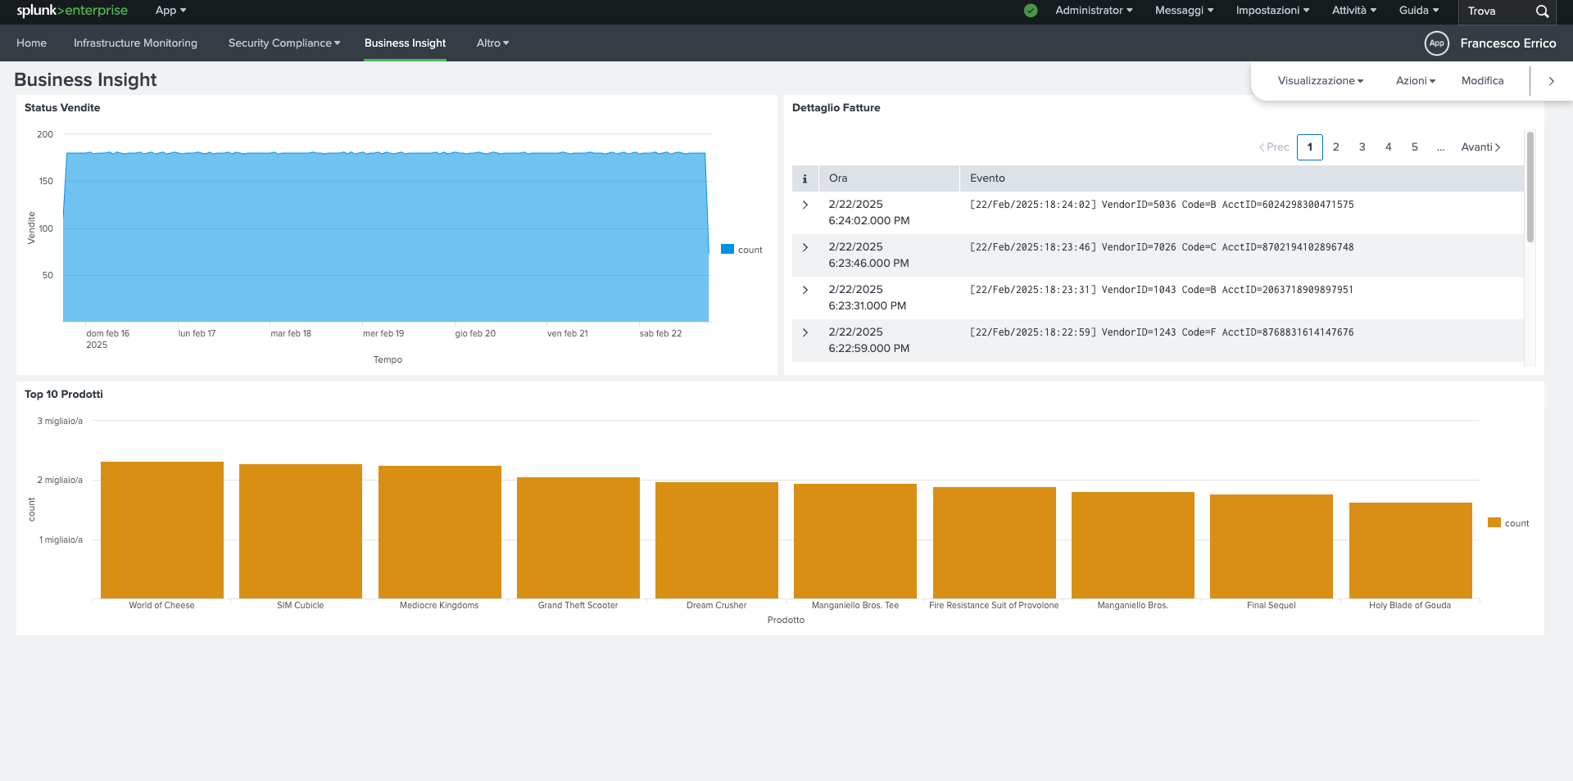
Business Insight
Informazioni Relative alle vendite

Slide 11
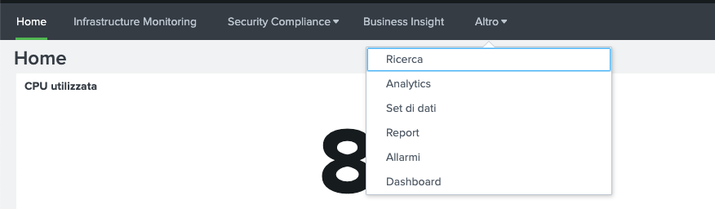
Menu
È stato diviso secondo i casi d’uso principali:
Home
Infrastructure Monitoring
Secuity
Business
Altro (Menu classico di splunk)

Slide 12
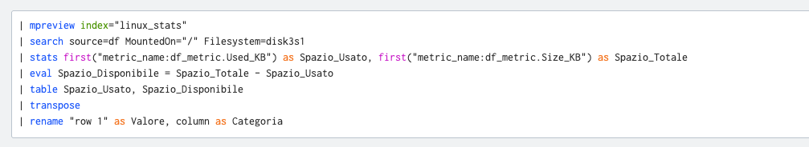
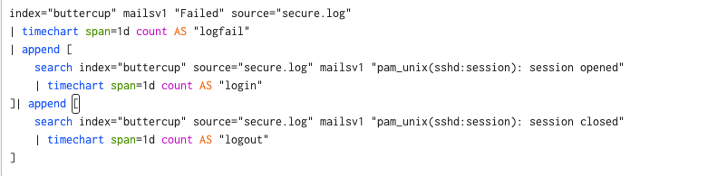
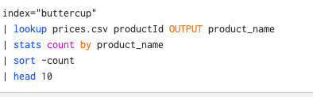
Search
Sono state utilizzate ricerche relativamente semplici, con un maggiore utilizzo dei comandi stats per aggregazioni, timechart per la visualizzazione dei dati temporali, table per la creazione di tabelle e mpreview per le ricerche sull'indice metrico. Durante il processo, sono state effettuate numerose estrazioni dei campi necessari per le ricerche, al fine di ottenere i dati richiesti.
Ricerca per creazione grafico a torta spazio sul disco, è stato usato mpreview per l’indice, frist per prendere il campo che ci interessava e transpose e rename per otternere correttamente il grafico
Ricerca per il grafico dei login, logout e logfail per l’applicazione Buttercup, è stato utilizzato append per creare un timechart singolo
Ricerca per top 10 prodotti/categorie per l’area business con l’uso della lookup

Slide 13

Fine
In conclusione, è stata sviluppata un'app per il monitoraggio dell'infrastruttura hardware, dei server e delle applicazioni, con un focus particolare sul monitoraggio delle vendite. Questo approccio consente una visione completa e approfondita delle performance, garantendo un'analisi tempestiva e accurata delle metriche critiche.

